Slide 1
Міністерство охорони здоров’я України
Одеський національний медичний університет
Кафедра професійної патології, клінічної лабораторної та функціональної діагностики
Тема: Професійні інтоксикації сполуками, що використовуються при сільськогосподарських роботах.
2025-2026 н.р.

Slide 2
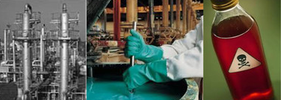
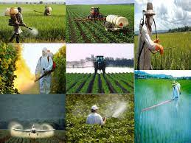
Щороку на Землі виробляється понад мільйон тонн пестицидів. Активне використання пестицидів, хімічних меліорантів та мінеральних добрив несприятливо впливають на умови праці, здоров'я людини та екологічну обстановку. Необхідно застосування системи заходів, що знижують негативний вплив на людину та навколишнє середовище, зокрема контроль тривалості робочого часу при роботах з пестицидами, використання екологічних методів захисту.

Slide 3

Хлорорганічні пестициди. Сполуки цієї групи були першими отрутохімікатами, які почали широко застосовувати для боротьби з різними шкідниками в сільському господарстві. На сьогодні їх застосування є обмеженим і поступово витісняється іншими, менш токсичними пестицидами.
Гранично допустимі концентрації ХОС коливаються від 0,001 до 2 мг/м3 залежно від токсичності.

Slide 4
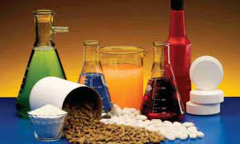
До хлорорганічних сполук відносяться речовини різної хімічної природи:
хлорпохідні ароматичних вуглеводнів (гексахлорбензен,
гексахлорбутадієн,
гексахлоран,
пентахлорфенол та ін.),
хлорпохідні піненової фракції скипидару (поліхлорпінен, хлортен, порліхлоркамфен і т. ін.),
хлорпохідні дієнової групи (альдрин, дильдрин, ендрин, хлориндан та ін.),
хлоровані вуглеводні (дихлоретан, хлорекрин) та багато інших.

Slide 5
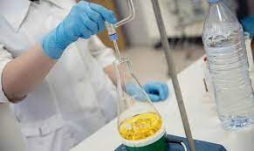
Більшість ХОС мають наступні загальні особливості:
1. Протягом багатьох років можуть зберігатися в зовнішньому середовищі в незміненому вигляді. Вони не змінюються в результаті впливу погодних та кліматичних факторів, кислотних, лужних та інших складових компонентів ґрунту, не руйнуються мікроорганізмами. За рахунок цього тривалий час після застосування зберігають свою інсектицидну активність, а також токсичність в організмі людини і тварини. Мінімальний період розпаду ХОС становить до 1 місяця. Відомий представник ХОС, пестицид ДДТ, виявлявся в ґрунті навіть через 8-12 років після його застосування, тому сьогодні він не використовується.
2. Мають здатність накопичуватися в організмі людини. Коефіцієнт кумуляції висококумулятивних ХОС наближається до 1.
3. Погано розчиняються у воді і добре – в органічних розчинниках, у тому числі в жирах. Тому основним депо ХОС в організмі є жирова тканина, а також органи і тканини, багаті на ліпіди, зокрема печінка та головний мозок. З депо ХОС потрапляють у кров протягом тривалого часу.

Slide 6
4. Накопичуються в продуктах харчування рослинного і тваринного походження.
5. Не змінюються в процесі кулінарної обробки, є термостабільними.
6. Мають гонадотоксичну, ембріотоксичну та тератогенну дію. Експериментально, навіть під впливом незначних концентрацій, змінюється тривалість і скорочується кількість менструальних циклів, знижується ступінь імовірності завагітніти. Тератогенна дія проявляється зниженням життєздатності новонароджених, відносно меншою довжиною тіла при народженні, повільним збільшенням маси тіла, відставанням у фізичному розвитку.
7. Сильні алергени. Контакт з ХОС може призвести до сенсибілізації організму і розвитку бронхіальної астми, кропивниці, алергічного риніту, дерматитів, екземи.
8. До ХОС існує індивідуальна і вікова чутливість. Надходження ХОС навіть у незначній кількості в організм осіб з підвищеною чутливістю до їх дії може спричинити гостре або хронічне отруєння.

Slide 7
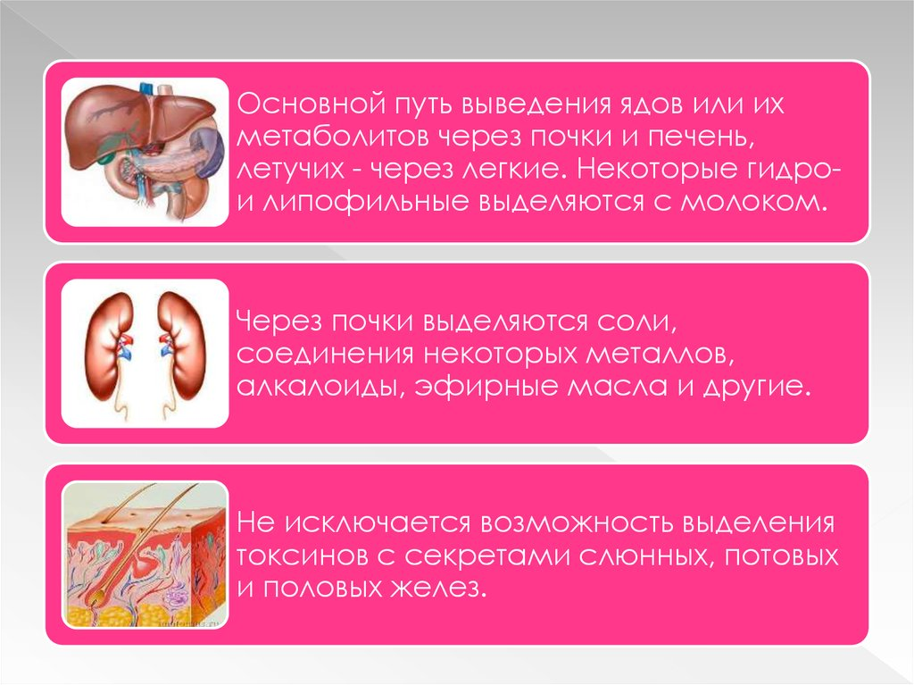
В організм людини ХОС потрапляють в основному через органи дихання, травний тракт і неушкоджену шкіру. Через шкіру вони проникають завдяки високій розчинності в жирах. В організм плода, що розвивається в утробі матері, – через плаценту. Процеси метаболізму й детоксикації ХОС відбуваються в печінці. ХОС виводяться із сечею, калом та молоком під час лактації.

Slide 8
Патогенез.
Попадаючи в кров хлорорганічні сполуки проявляють загальнотоксичну і політропну дію на багаті ліпоїдами нервові клітини, а також накопичуються в паренхіматозних органах, чим пояснюється формування симптоматики ураження центральної нервової системи та печінки. Взаємодіючи з тканинним киснем речовини цього ряду здатні дехлоруватись з утворенням нестійких хлорвмісних сполук, які впливають на біохімічні процеси окислення і фосфорилювання з можливими порушеннями вуглеводного обміну та біосинтезу білка. Деякі хлорорганічні сполуки пригнічують і блокують сульфгідрильні групи ферментів і білків.

Slide 9
Клінічна картина
Гостра інтоксикація Симптоми інтоксикації - головний біль, головокружіння, загальна слабкість, нудота, підвищення температури тіла, різка слабкість в ногах. Іноді спостерігається загальна загальмованість, посіпування м'язів рук та ніг, їх тремор. В більш важких випадках можуть виникати приступи клоніко - тонічних судом, наростає тремор рук, атаксія, розлади психіки, порушення зору. Появляється задишка, ціаноз, серцево-судинні розлади. Можливі ускладнення у вигляді паралічів, токсичного енцефаліту, які поєднуються з симптомами токсичного гепатиту та нефриту.
Хронічна інтоксикація. Появляється загальна слабкість, подразливість, безсоння, головокружіння; головний біль, переважно в лобно-скроневій ділянці, виражена пітливість. Відмічаються розумова і фізична втомлюваність, зниження апетиту, емоційна лабільність. Можливі прояви нейроциркуляторної дистонії, частіше за гіпертонічним типом, яка проявляється серцебиттям, болями в ділянці серця, ослабленням тонів. Найбільш характерні астеновегетативний, поліневритичний, кардіальний і печінковийй синдроми.

Slide 10
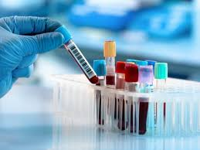
Діагностика
Діагностика інтоксикацій ХОС ґрунтується на даних санітарно – гігієнічної характеристики умов праці, клінічної симптоматики отруєння. Рання діагностика інтоксикацій ХОС утруднена, оскільки початкові ознаки інтоксикації перебігають у вигляді функціональних розладів діяльності центральної нервової системи. Однак вони поступово прогресують, набувають більш вираженого характеру і перебігають за типом токсичної енцефаломієлополіневропатії. З вісцеральних синдромів найчастіше зустрічаються токсичний гепатит, токсична міокардіодистрофія, хронічний токсичний бронхіт з астматичним компонентом. Певне значення в діагностиці інтоксикацій має визначення в крові і сечі вмісту хлорорганічних пестицидів.

Slide 11
Диференціальна діагностика
Для диференціальної діагностики інтоксикації хлорорганічними пестицидами від отруєнь іншими отрутохімікатами використовуються такі критерії: відсутність ознак явного тропізму отрути до будь-яких органів (внаслідок загальнотоксичного ефекту хлорорганічних сполук виникає ураження одночасно центральної та периферичної нервової системи, печінки, нирок). Немає симптомів патологічної гіперреактивності М- та/або Н-холінергічних структур. Швидко утворюється метаболічний ацидоз. У крові та сечі відсутні патологічні концентрації іонів важких металів (ртуті, свинцю, міді). Не виникає глибокого падіння активності псевдохолінестерази у плазмі крові.

Slide 12
Лікування.
При гострих інтоксикаціях необхідно;
Швидко винести потерпілого з забрудненої атмосфери;
Шкіру та слизові оболонки промивають 2% розчином гідрокарбонату натрію; Для зменшення подразнення ніс закапують 2% розчином новокаїну, очі - 30% розчином альбуциду Na; При попаданні отрути в шлунково-кишковий тракт необхідно терміново промити шлунок Після промивання доцільно дати протиотруту - суміш ТУМ, яка складається з 25г таніну, 50г активованого вугілля, 25г окису магнію, яку розмішують у воді і дають випити. Через 10-15хв дають сольове проносне.
Показана інгаляція кисню; Вводять 20мл 40% розчину глюкози і 500мг аскорбінової кислота, вітамін В1 – в/м; При явищах пригнічення дихання показаний лобелін; При колапсі кофеїн, кордіамін; Для зняття збудження використовують барбітурати, при судомах призначають хлоралгідрат в клізмі.

Slide 13
Загальні підходи до лікування включають:
• інфузійну терапію – внутрішньовенне краплинне введення 5% розчину глюкози (500-800 мл) та ізотонічного розчину натрію хлориду, неогемодез. Загальний об’єм введеної рідини протягом доби становить 6-8 л. Поряд з інфузійною терапією доцільно проводити форсований діурез шляхом внутрішньовенного введення 1% розчину фуросеміду (до 60 мг/добу або до 100-140 г маніту);
• вітамінотерапію – внутрішньовенне введення препаратів групи В і С на фоні інфузійної терапії;
• детоксикаційну терапію – проведення еферентних методів екстракорпоральної детоксикації: плазмаферез, плазмасорбція, лімфосорбція гемодіаліз, перитонеальний діаліз, гемосорбція;
• застосування препаратів кальцію у зв’язку з гіпокальціємією; внутрішньовенно вводять 10 мл 10% розчину кальцію глюконату або кальцію хлориду в аналогічних дозах;
• симптоматично показане застосування антиоксидантів, вітамінів, гепатопротекторів, нейролептиків та інших засобів залежно від клінічних синдромів.

Slide 14
Протипоказане введення адреналіну та його аналогів, оскільки ХОС підвищують чутливість до нього рецепторів міокарда (можлива раптова зупинка серця). Морфін протипоказаний для застосування через його пригнічувальний вплив на дихальний центр та інші небажані побічні ефекти, що погіршують стан пацієнта при отруєнні ХОС.
При хронічній інтоксикації ХОС проводиться симптоматичне лікування відповідно до основних клінічних проявів ураження, які можуть бути досить різноманітними. Проводиться вітамінотерапія
Більш широке коло медикаментозних і немедикаментозних засобів впливу застосовується згідно з наявністю клінічних синдромів.

Slide 15
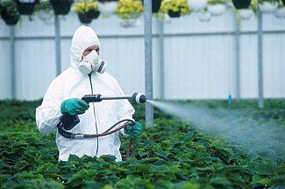
Експертиза працездатності
Після перенесеного гострого отруєння ХОС рекомендується тимчасове звільнення від робіт із переведенням на іншу роботу без контакту з будь-якою токсичною речовиною до 2 місяців. Наступна тактика залежить від результатів лікування.
Хронічна інтоксикація ХОС є показанням для переведення на роботу без контакту з пестицидами. Також забороняється подальший контакт з ХОС при рецидивному дерматиті, органічних ураженнях нервової системи та токсичному гепатиті.
При виражених залишкових явищах гострих і хронічних отруєнь ХОС подальша робота з токсичними речовинами протипоказана. Пацієнт потребує направлення на МСЕК для встановлення групи інвалідності або відсотка втрати працездатності з професійного захворювання.

Slide 16
Профілактика
1. Ретельний відбір і гігієнічна регламентація ХОС.
2. Заміна небезпечних пестицидів менш небезпечними, виключення з обігу високотоксичних, висококумулятивних та стійких у зовнішньому середовищі.
3. Удосконалення способів і методів застосування пестицидів.
4. Санітарно-гігієнічний нагляд за зберіганням і застосуванням пестицидів цієї групи.
5. Використання під час роботи з ХОС індивідуальних засобів захисту.
6. Раціональна організація робіт із застосуванням ХОС (обмеження часу контакту з ХОС шляхом зменшення тривалості робочого дня до 6 годин).
7. Динамічне диспансерне спостереження після перенесених інтоксикацій ХОС.
8. Ретельні попередні та періодичні медичні огляди згідно з наказом.
Попередні та періодичні медичні огляди необхідно проводити відповідно до чинного наказу Міністерства охорони здоров’я України № 246 від 21 травня 2007 року пункту 2.2 «Пестициди» додатку 4 пункту 2.6 «Порядок проведення медичних оглядів працівників певних категорій». В ньому передбачені всі види робіт із пестицидами.

Slide 17
Список літератури:
https://what.com.ua/hlororganichni-spolyki-metodi/
https://emergency.at.ua/news/shho_robiti_pri_otruennjakh/2010-05-26-219
https://urgent.com.ua/ua/archive/2008/2%2810%29/article-122/intoksikaciyi-hlororganichnimi-spolukami
http://rv.dsp.gov.ua/2019/09/24/vyrobnychi-otruty-ta-profesijni-intoksykatsii-chastyna-1/

